Slide 1
HACKATHON 2
Vinxcel đơn giản
Phạm Trần Đức Trọng
Đỗ Tuấn Kiệt
Trần Thế Gian
Phạm Đức Khánh Duy

Slide 2
Phân công công việc
Thành Viên
Công Việc
Hoàn Thành
Đỗ Tuấn Kiệt | Đọc sách, tìm hướng giải quyết, làm chức năng thêm,xóa,tính | 100%
Phạm Đức Khánh Duy | Đọc sách, làm giao diện, tìm hướng giải quyết, làm chức năng | 100%
Trần Thế Gian | Đọc sách, làm giao diện, tìm hướng giải quyết | 100%
Phạm Trần Đức Trọng | Đọc sách, tìm hướng giải quyết, làm ppt | 100%

Slide 3
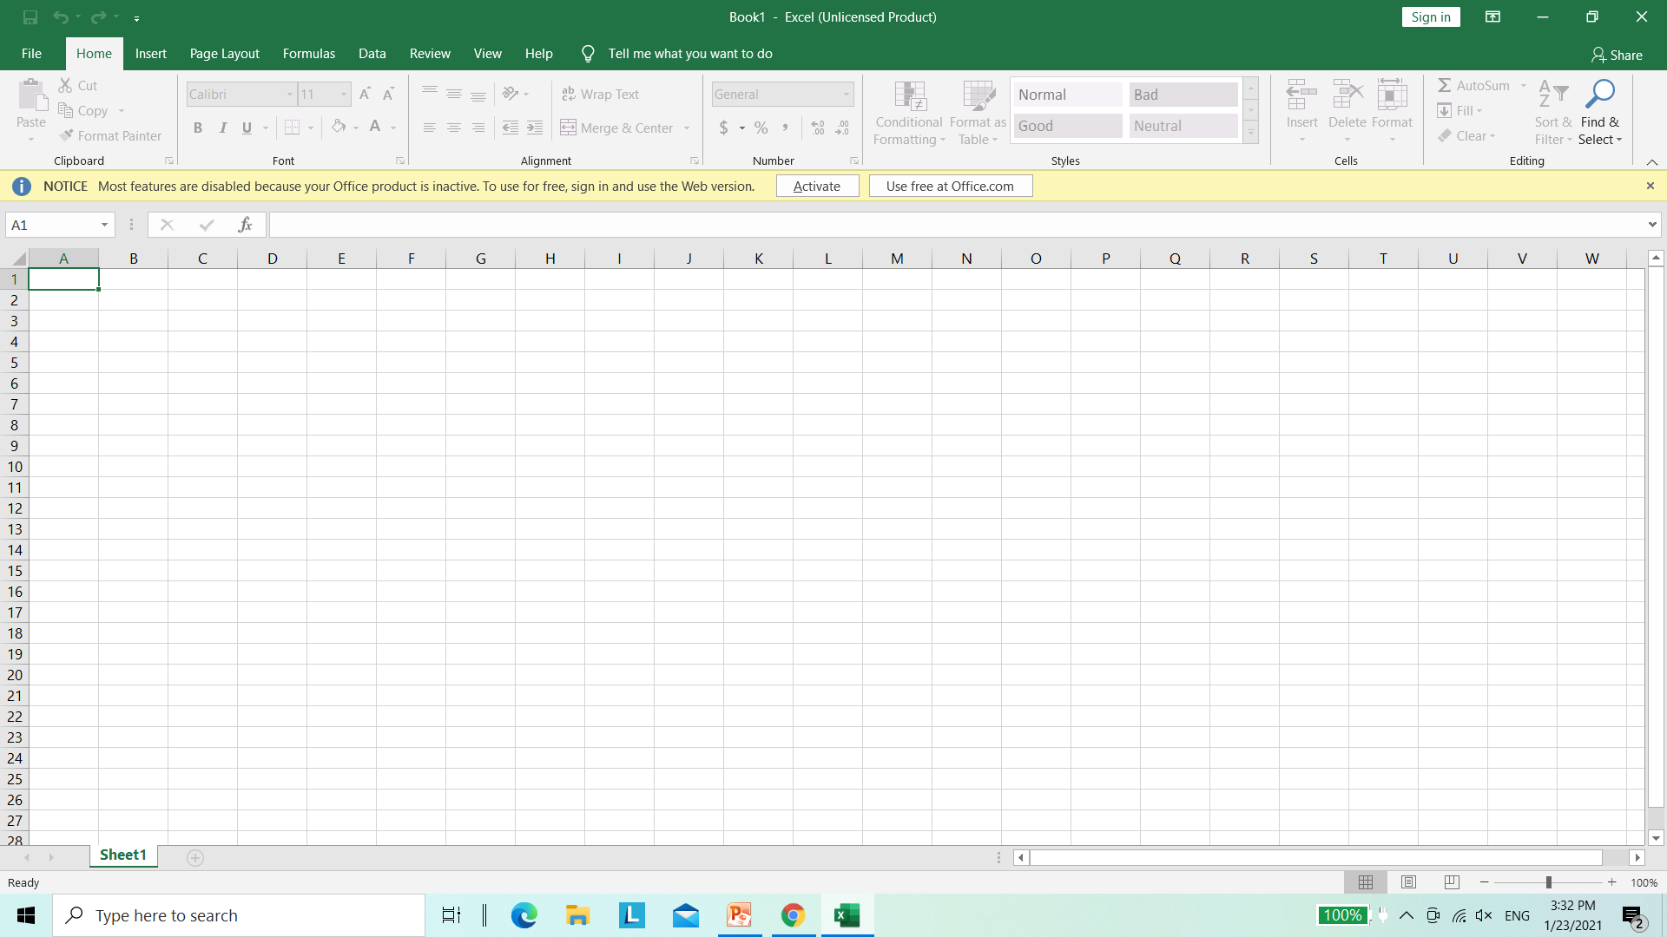
Các chức năng cơ bản của excel

Slide 4
Ý tưởng thực hiện
Làm ra một trang tính bao gồm các chức năng cơ bản của giống excel như nhập, thực hiện các phép tính cơ bản,…
Thực hiện chạy nó trên web local host
Thực hiện chức năng thêm và xóa cột/hàng

Slide 5
Nội dung
1. Quy Trình Thực Hiện
2. Thực Hiện
3. Demo
4. Kinh Nghiệm

Slide 6
1. Quy Trình Thực Hiện
1.1 Làm HTML
Chọn giao diện
Chọn bố cục
1.2 Làm Thuật Toán
Tìm ra cách thực hiện
Tìm thuật toán để thực hiện phép tính
Tìm chức năng thêm,xóa
1.3 Làm PPT
Chọn template

Slide 7
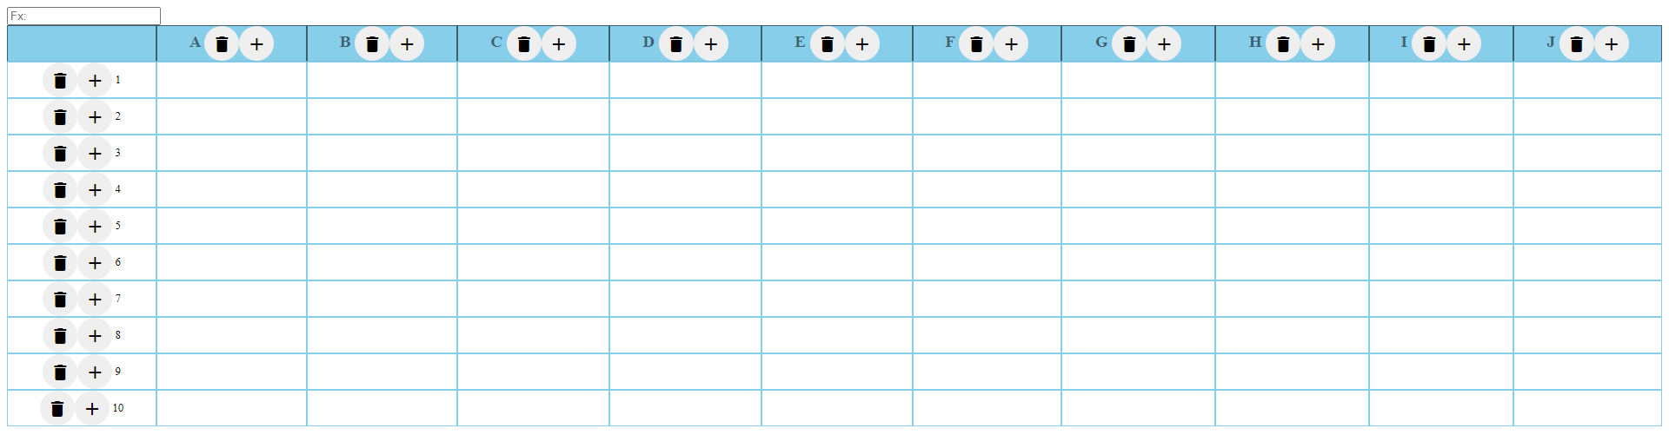
2.Thực hiện
2.1 Làm HTML
Hình ảnh giao diện excel cơ bản trên web

Slide 8
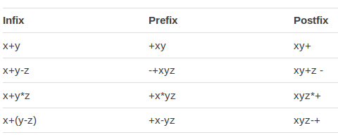
2.2 Làm chức năng
Thực hiện ký pháp Balan

Slide 9
Demo

Slide 10
3.Kinh Nghiệm
3.1 Đã làm được
Làm được giao diện
Làm được chức năng thêm cột và hàng
Làm được tính phép toán đơn giản
3.2 Hướng phát triển
Thực hiện được nhiều phép tính ở các ô
Cho nhiều người sử dụng cùng lúc

Slide 11
Cảm ơn mọi người đã lắng nghe !!!

